Slide 1
Презентация необычного
новогоднего персонажа

Slide 2
Новогодний персонаж- Бычок Тимоша

Slide 3
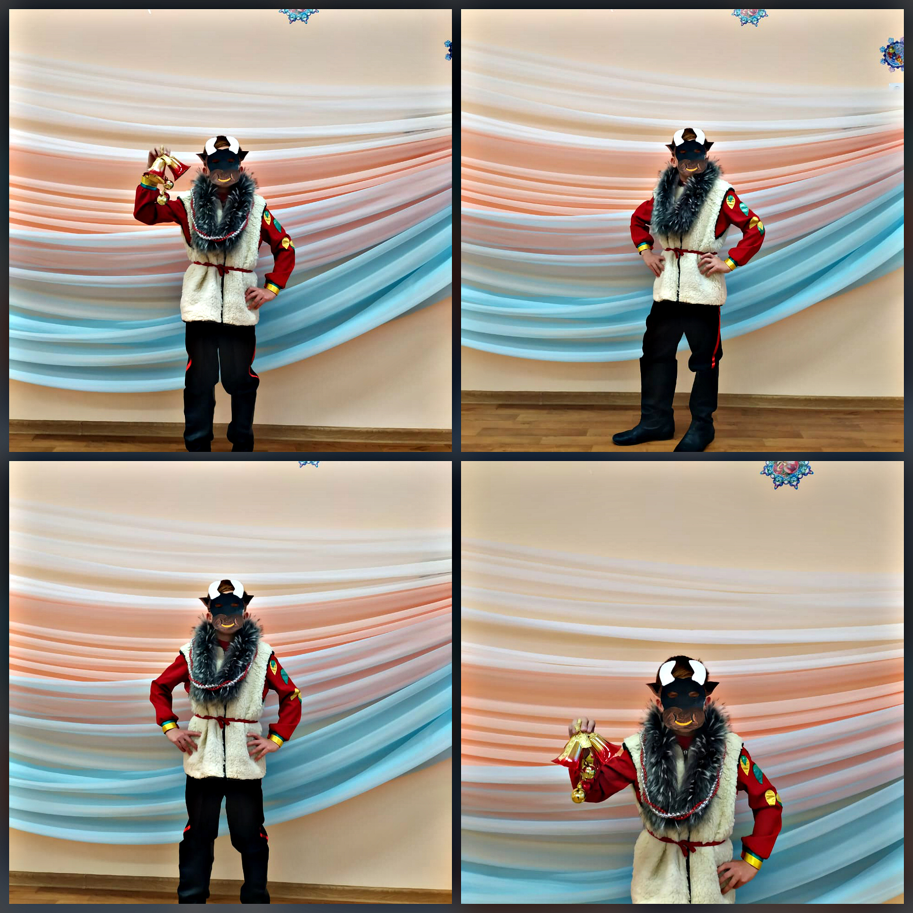

Slide 4
Общая характеристика Сила духа, лидерские качества,решительный и настойчивый характер,трудолюбие,упрямство, уверенность, спокойствие-главные черты Бычка Тимоши

